Slide 1
Software Requirements

Slide 2
Цели
Ввести понятия пользовательских и системных требований
Описать функциональные и нефункциональные требования
Показать, как программные требования могут быть организованы в документе

Slide 3
Создание требований
Процесс описания услуг, которые клиент требует от системы и трудности, с которыми система сталкивается при разработке
Требования сами по себе являются описанием системы и её возможностей

Slide 4
Типы требований
User requirements
  Описания на обычном языке, а также диаграммы услуг, обеспечиваемых системой, и её эксплуатационных ограничений. Пишется для клиентов.
System requirements
  Структурированный документ с изложением подробных описаний функций системы, услуг и эксплуатационные ограничений.
  Определяет, что должно быть реализовано

Slide 5
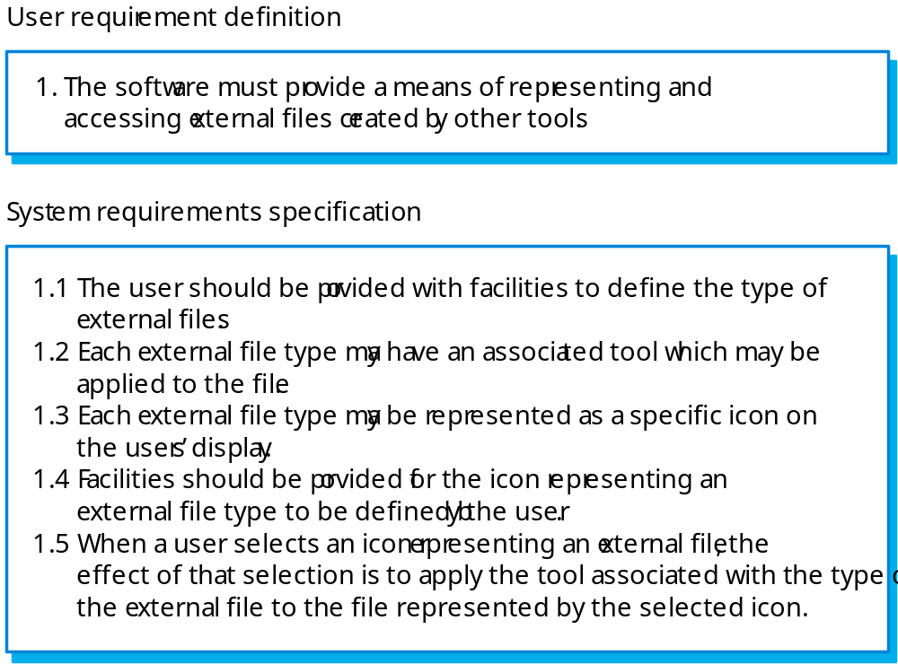
Definitions and specifications

Slide 6
Functional and non-functional requirements
Functional requirements
  Описание услуг, которые система должна обеспечивать, как система должна реагировать на особенности ввода и как система должна вести себя в определенных ситуациях.
Non-functional requirements
  ограничения на услуги или функции, предлагаемые системой, такие как временные ограничения, ограничения на процесс развития, стандарты и т.д.
Domain requirements
  Требования, которые приходят из бизнес-области приложения и которые отражают характеристики этой области.

Slide 7
Functional requirements
Опишите функциональность системы или услуги.
User requirements могут описывать на высоком уровне абстракции то, что система должна делать, но функциональные требования к системе должны описать услуги системы в деталях.

Slide 8
Примеры functional requirements
The user shall be able to search either all of the initial set of databases or select a subset from it.
The system shall provide appropriate viewers for the user to read documents in the document store.
Every order shall be allocated a unique identifier (ORDER_ID) which the user shall be able to copy to the account’s permanent storage area.

Slide 9
Требования полноты и непротиворечивости
Требования должны быть полными и последовательными.
Полными
  Они должны включать в себя описание всех необходимых сущностей.
Последовательными
  Не должно быть никаких конфликтов или противоречий в описаниях объектов системы.
На практике, как правило, невозможно сделать полное и последовательное описание требований в документе.

Slide 10
Non-functional requirements
Они определяют свойства системы и ограничения, например, надежности, времени отклика и хранения. Ограничения определяются возможностями устройств ввода / вывода и т.д.
Технологические требования также могут быть указаны для конкретной системы, языка программирования или метода разработки.
Non-functional требования могут быть более важны, чем функциональные требования. Если они не выполняются, то система не имеет смысла.

Slide 11
Non-functional classifications
Product requirements
  Требования, которые указывают, как продукт должен вести себя в той или иной ситуации, например, скорость исполнения, надежность и т.д.
Organisational requirements
  Требования, которые являются следствием организационных политик и процедур, например, используемых стандартов, требований к реализации и т.д.
External requirements
  Требования, которые возникают из факторов, которые являются внешними по отношению к системе и ее процессам, например, требований совместимости, требований законодательные и т.д.

Slide 12
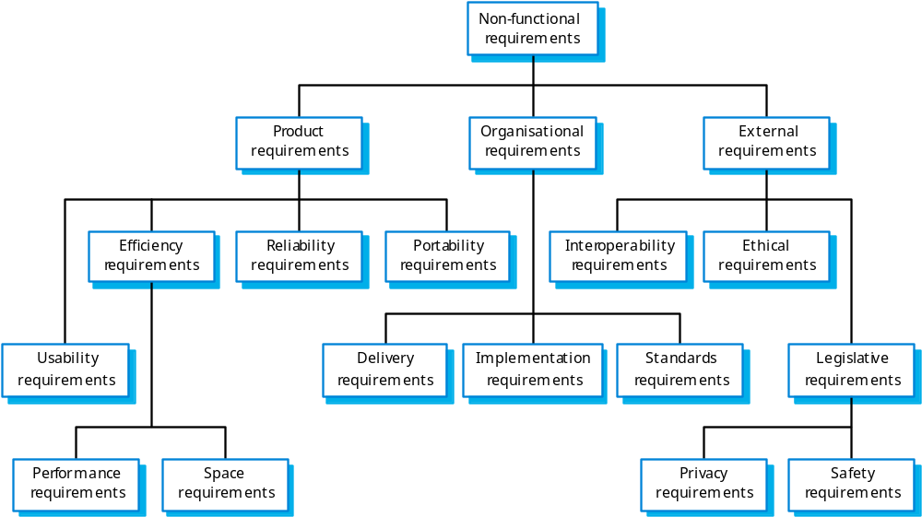
Non-functional requirement types

Slide 13
Non-functional requirements examples
Product requirement
  8.1 The user interface for LIBSYS shall be implemented as simple HTML without frames or Java applets.
Organisational requirement
  9.3.2 The system development process and deliverable documents shall conform to the process and deliverables defined in XYZCo-SP-STAN-95.
External requirement
  7.6.5 The system shall not disclose any personal information about customers apart from their name and reference number to the operators of the system.

Slide 14
Domain requirements
Derived from the application domain and describe system characteristics and features that reflect the domain.
Domain requirements be new functional requirements, constraints on existing requirements or define specific computations.
If domain requirements are not satisfied, the system may be unworkable.

Slide 15
Domain requirements problems
Understandability
  Requirements are expressed in the language of the application domain;
  This is often not understood by software engineers developing the system.
Implicitness
  Domain specialists understand the area so well that they do not think of making the domain requirements explicit.

Slide 16
User requirements
Should describe functional and non-functional requirements in such a way that they are understandable by system users who don’t have detailed technical knowledge.
User requirements are defined using natural language, tables and diagrams as these can be understood by all users.

Slide 17
Interface specification
Most systems must operate with other systems and the operating interfaces must be specified as part of the requirements.
Three types of interface may have to be defined
  Procedural interfaces;
  Data structures that are exchanged;
  Data representations.
Formal notations are an effective technique for interface specification.

Slide 18
The requirements document
The requirements document is the official statement of what is required of the system developers.
Should include both a definition of user requirements and a specification of the system requirements.
It is NOT a design document. As far as possible, it should set of WHAT the system should do rather than HOW it should do it

Slide 19
Requirements document structure
Preface
Introduction
Glossary
User requirements definition
System architecture
System requirements specification
System models
System evolution
Appendices
Index

Slide 20
Guidelines for writing requirements
Invent a standard format and use it for all requirements.
Use language in a consistent way. Use shall for mandatory requirements, should for desirable requirements.
Use text highlighting to identify key parts of the requirement.
Avoid the use of computer jargon.

